Slide 1

Типовые вопросы по архитектуре автоматизации на интервью
Антон Семенченко

Slide 2
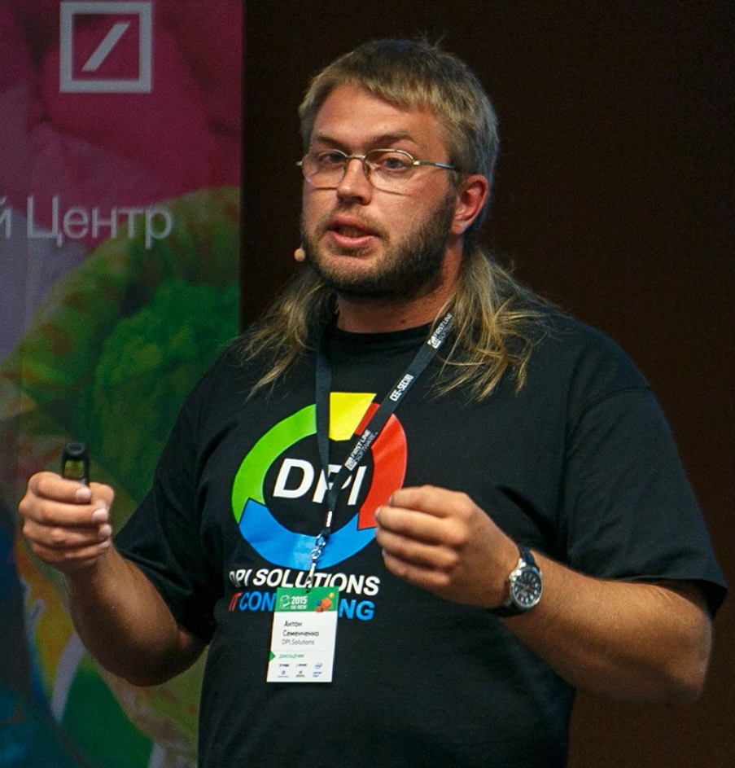

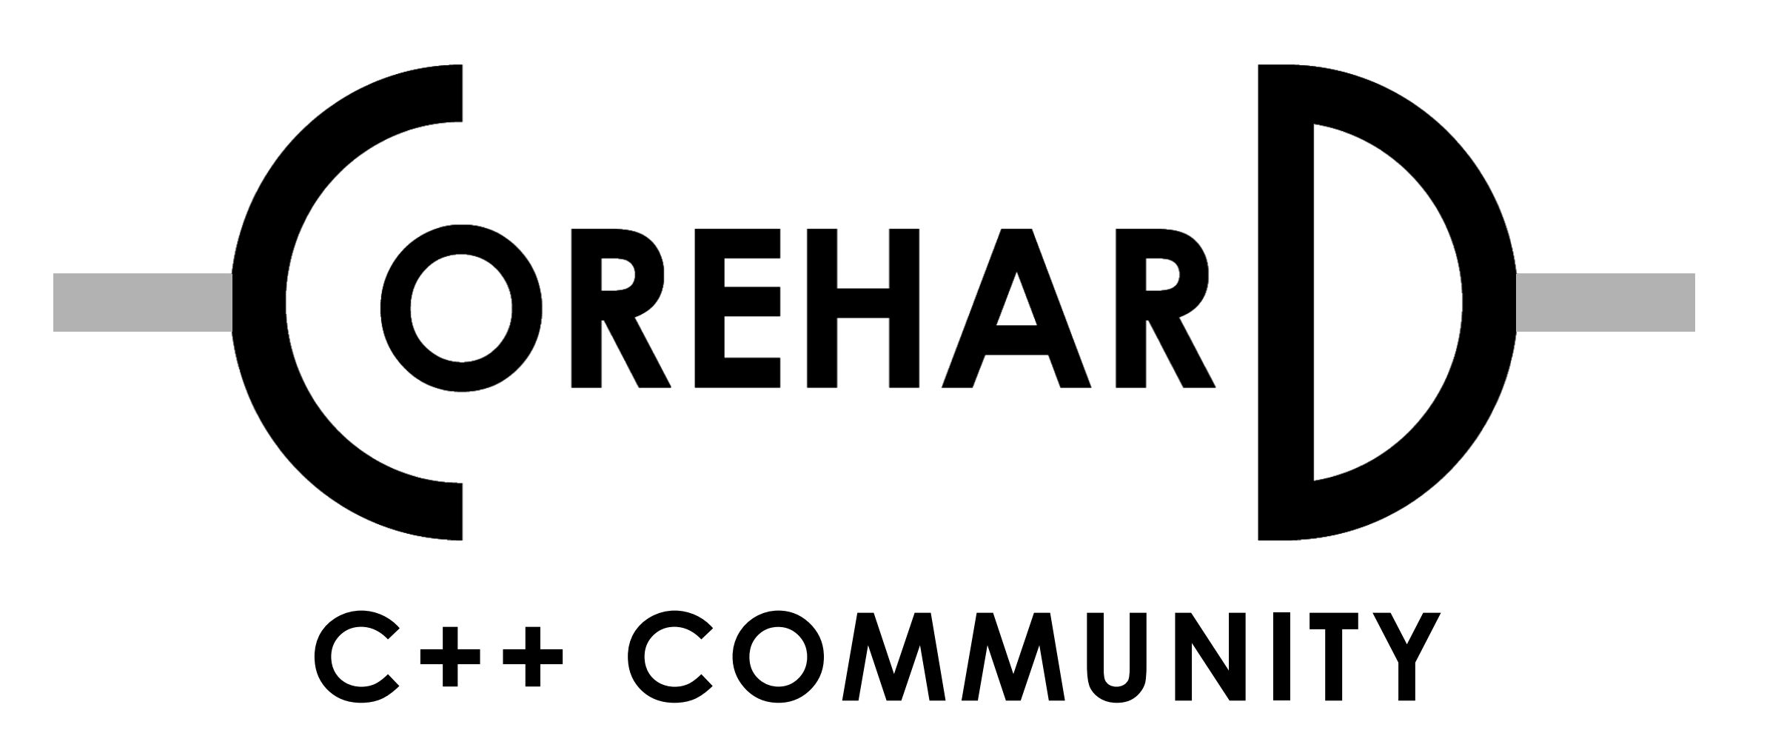
Обо мне
Антон Семенченко
автоматизированное тестирование, низкоуровневая разработка, управление, продажи
Со-учередитель DPI.Solutions
Менеджер в EPAM Systems
Тренер по автоматизации и управлению

Slide 3

План беседы
Формулировка проблемы
Базовые понятия
14 классических вопросов
Варианты ответов из зала
Авторское виденье с аргументацией
Выводы
Детальный список литературы и др источников

Slide 4

Архитектура автоматизации
Семь бед - один ответ:
Костыль и велосипед,
Семь бед - один ответ:
Вставь костыль, изобрети велосипед!

Slide 5
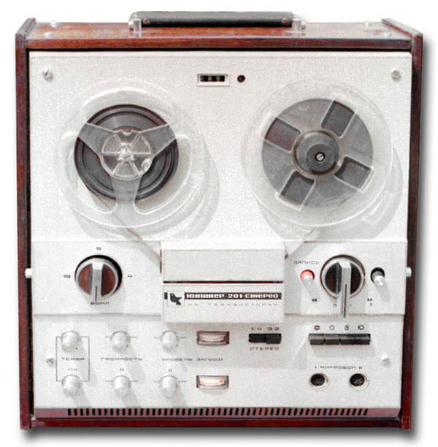
Тематическое аудио ☺
«Костыль и велосипед»
«... и в продакшн»
«Полиморфизм»
«Дедлайн»
«Ария тестировщика ПО»
«Папа может в си»

Slide 6
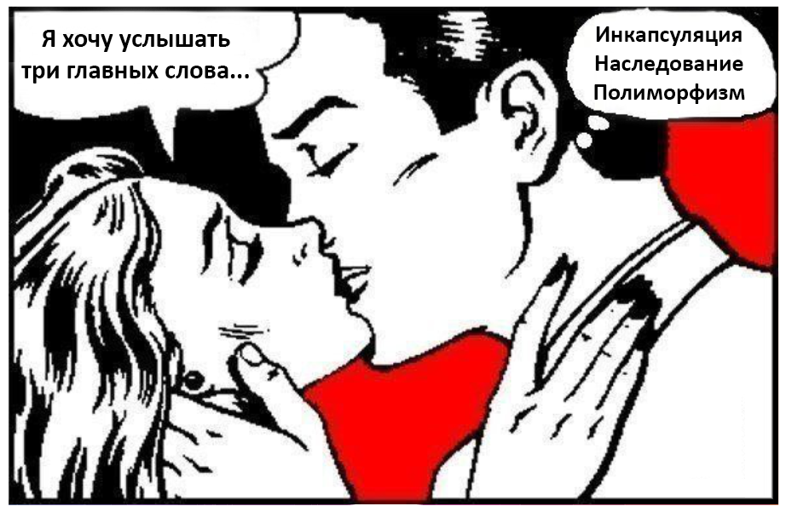
Базовые понятия - ООП
ООП – один из инструментов борьбы со сложностью
ООП – один из инструментов борьбы с доменной сложностью
ООП – 2,5 тыра лет ☺ но начали применять лишь в 80-е, в силу принципиального изменения домена
ООП - как один из способов построения доменного «слоеного пирога», одно из воплощений принципа «Разделяй и властвуй»

Slide 7
Базовые понятия - ООП
Инкапсуляция – способ борьбы со сложностью и изменчивостью
Инкапсуляция – изменчивость в 99% случаев имеет приоритет над сложностью
Инкапсуляция – между сложностью и изменчивостью существует естественное противоречие, скрываем изменчивость == увеличиваем сложность системы, как минимум, локально.

Slide 8
Базовые понятия - ООП
Наследование и Агрегация \ Композиция – 2 основных средства художественной выразительности в ООП
Наследование – частный, узкий случай реализации инкапсуляции
Полиморфизм – один из вариантов реализации инкапсулации.
Полиморфизм – как способ упрощения кода «клиента»

Slide 9
Базовые понятия - ООП
Абстракция \ Абстрагирование – инструмент любого варианта моделирования, в том числе, ООП моделирования, а так же Процедурного, Функционального и ...

Slide 10

ООП – лучшая книга ☺
Grady Booch “Object oriented analysis and design with C++ examples”
Notes: Do not be afraid of С++ examples, 95% of the material is conceptual, and not depending on the exact programming language From my point of view it’s one of the best books for real learning what OOP is. It might look too simple for you – which makes it even more pleasant to read before going to bed.
[E1-E3]

Slide 11
COMAQA YouTube
В начале лета 2018 года ☺ сообщество выложит ряд видео материалов, в том числе и по ОПП

Slide 12

1. ООП ☺
Вы уже знаете правильный ответ или, как минимум, знаете в какой книге его можно найти.
Видео, тренинги, конференции от COMAQA, например «Концептуальные основы ООП для QA»

Slide 13

2. Layers & modules
Опишите основные layers и modules решения по Автоматизации тестирования?
На Ваш взгляд в чем отличие layers и modules?
Порой эти термины неоправданно используются как синонимы – как Вы думаете, почему?

Slide 14

Layers – сложный ответ ...
Цитаты:
“Layer – as a super fundamental Architecture Pattern”
“Layered architecture”
Книги:
“Pattern-Oriented Software Architecture Volume 1: A System of Patterns”
“Software Architecture Patterns” by Mark Richards

Slide 15
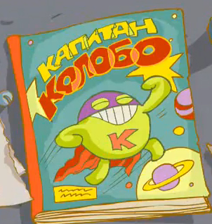
Layers – простой ответ ☺
Слой \ layer - совокупность категорий классов или подсистем одного уровня абстракции.
Grady Booch “Object oriented analysis and design with C++ examples” ☺
+ ответ на вопрос 12 «Схема Автоматизации»

Slide 16
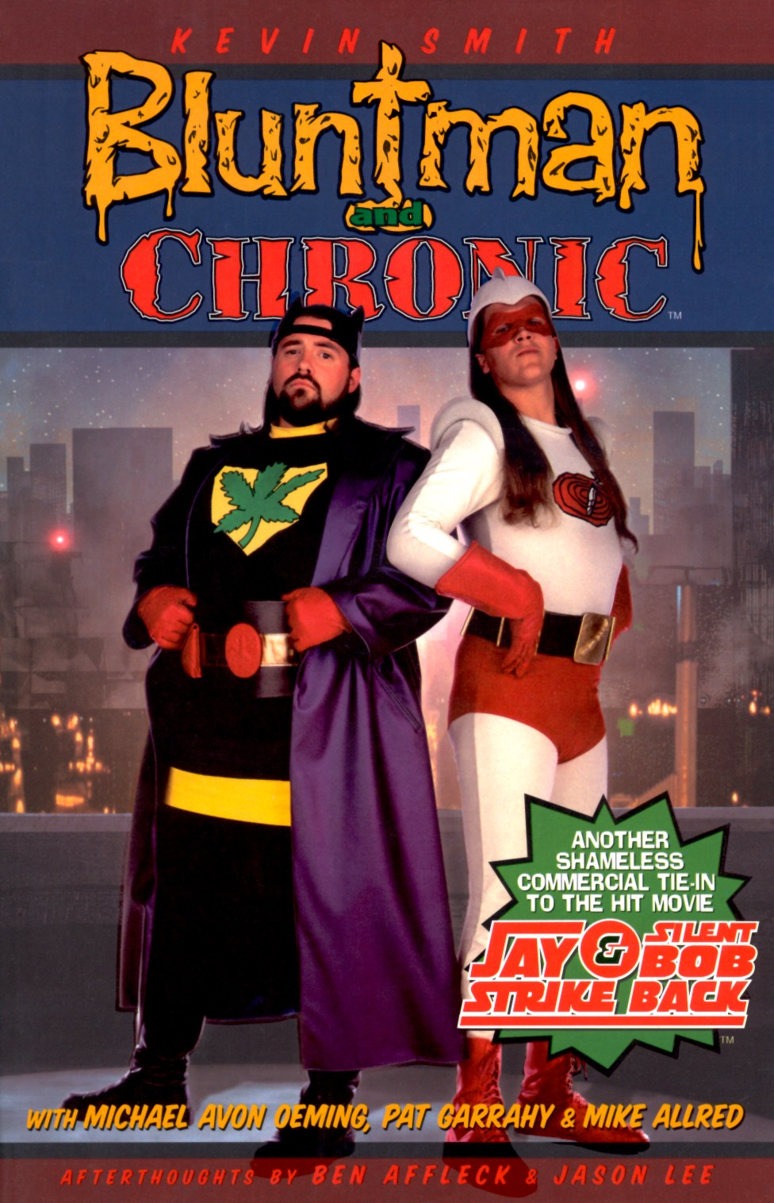
Module – простой ответ ☺
Независимая, автономная сущность ... Исторически – самостоятельная единица «развертывания»
Модуль \ module - единица кода, служащая строительным блоком физической структуры системы; программный блок, который содержит объявления, выраженные в соответствии с требованиями языка и образующие физическую реализацию части или всех классов и объектов логического проекта системы. Как правило, модуль состоит из интерфейсной части и реализации.
+ ответ на вопрос 12 «Схема Автоматизации»

Slide 17
3. Framework & library
На Ваш взгляд в чем отличие framework и library?
Порой эти термины неоправданно используются как синонимы.

Slide 18
3. Framework & library
На Ваш взгляд в чем отличие framework и library?
Порой эти термины неоправданно используются как синонимы.

Slide 19

Framework
“Cреда разработки” \ framework - набор классов, предоставляющих некоторые базовые услуги в определенной области. Таким образом, среда разработки экспортирует классы и механизмы, которые клиенты могут использовать или адаптировать.
«Навязанный образ жизни»

Slide 20

Library
Библиотека – «хранилище» повторно используемых классов и компонентов, которые могут использоваться сразу несколькими проектами.
Один из базовых инструментов

Slide 21
4. Selenium wrapper
На основе каких факторов вы принимаете решение – выбрать готовый wrapper, например, для Selenium WebDriver или разработать свой?
Когда нужно начинать разработку собственного Wrapper-а?

Slide 22

Никогда ☺
Первое правило «Бойцовского Клуба» - никогда не разрабатывайте свой Wrapper!
Второе правило «Бойцовского Клуба» - никогда-никогда не разрабатывайте свой Wrapper ☺

Slide 23
Почему никогда ..?
Семь бед - один ответ:
Костыль и велосипед,
Семь бед - один ответ:
Вставь костыль, изобрети велосипед!

Slide 24
Единственное решение
QA Automation ROI Calculator
COMAQA Piter 2017. Антон Семенченко. Разработка эффективной тестовой стратегии
http://dpi.solutions/education?name=testing-strategy
http://dpi.solutions/education?name=roi-for-automation-testing
http://dpi.solutions/education?name=metrics-in-testing
http://software-testing.ru/edu/3/259-metrics
http://software-testing.ru/edu/1-schedule/263-test-managment
http://software-testing.ru/edu/3/260-architecture

Slide 25

«Контр» примеры
LTFitness
Telerik test studio
Множество QA Automation решений, «software as a service», для Лондонской биржы
Система обеспечения качества “на месте” для ПО, помогающего принимать run-time решения, для Японской биржы
И множество других

Slide 26
5. DP vs if-else
Опишите случаи когда не стоит использовать Design Patterns.
Как вы принимаете решение реализовать Design Pattern-ы или код на базе 2-х if-ов?

Slide 27
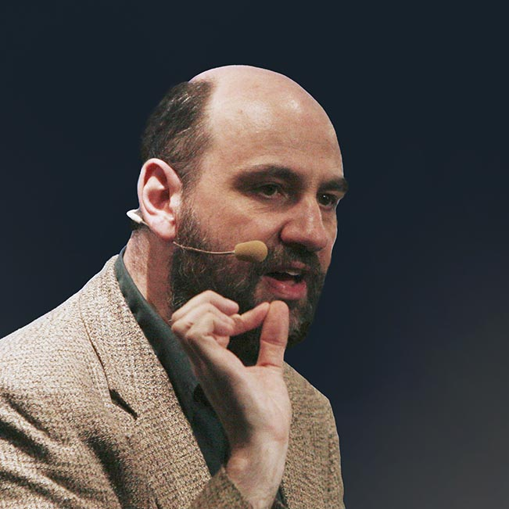
Refactoring by Martin Fowler
“Refactoring is a controlled technique for improving the design of an existing code base.”
“Its essence is applying a series of small behavior-preserving transformations, each of which "too small to be worth doing".”
“The cumulative effect of each of these transformations is quite significant.”
“By doing Refactoring in small steps you reduce the risk of introducing errors. You also avoid having the system broken while you are carrying out the restructuring - which allows you to gradually refactor a system over an extended period of time.”

Slide 28

Refactoring & DP by Fowler
“There is a close relationship between refactoring and patterns.”
“Often the best way to use patterns is to gradually refactor your code to use the pattern once you realize it’s needed.”
“Joshua Kerievsky’s Refactoring to Patterns explores this topic, making this a great topic to learn about once you’ve got the basic refactoring's under your belt.”
“From Refactoring To Design Pattern” path – from pure design to adequate design
“From ~Design Patterns To Refactoring” path – from over design to adequate design

Slide 29
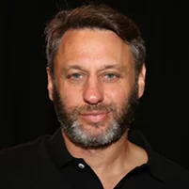
Refactoring & DP by Kerievsky
“Refactoring to Patterns is the marriage of refactoring - the process of improving the design of existing code - with patterns, the classic solutions to recurring design problems.”
“Refactoring to Patterns suggests that using patterns to improve an existing design is better than using patterns early in a new design. This is true whether code is years old or minutes old.”
“We improve designs with patterns by applying sequences of low-level design transformations, known as refactoring's.”
And vice versa

Slide 30

Refactoring Language
There are more then 90 types of refactoring
Refactoring types that relate to a particular field is called a ”Refactoring Language”
”Refactoring Language” gives a common terminology for discussing the situations specialists are faced with:
“The elements of this language are entities called Refactoring types”;
“Each type of Refactoring describes a problem that occurs over and over again in our environment”;
“Each type of Refactoring describes the core of the solution to that “~low level” problem, in such a way that you can use this solution a million times over, without ever doing it the same way twice!”

Slide 31

Replace Conditional with Poly
You have a conditional that chooses different behavior depending on the type of an object.
Move each leg of the conditional to an overriding method in a subclass. Make the original method abstract.
And vice versa
Example

Slide 32

More sophisticated options
Replace Conditional Dispatcher with Command Design Pattern
Create a Command for each action. Store the Commands in a collection and replace the conditional logic with code to fetch and execute Commands.

Slide 33

More sophisticated options
Replace Conditional Logic with Strategy Design Pattern
Create a Strategy for each variant and make the method delegate the “calculation” to a Strategy instance.

Slide 34

More sophisticated options
Replace Conditional Logic with State Design Pattern
Create a State for each variant as a part of “State Machine” and make the method delegate tricky “calculation” to the “State Machine”.

Slide 35
Replace Conditional with Poly
Problem:
You have a conditional that performs various actions depending on object type or properties.
Solution:
Create subclasses matching the branches of the conditional.
In them, create a shared method and move code from the corresponding branch of the conditional to it.
Replace the conditional with the relevant method call.
The result is that the proper implementation will be attained via polymorphism depending on the object.

Slide 36

Why refactor
This refactoring technique can help if your code contains operators performing various tasks that vary based on:
Class of the object or interface that it implements
Value of an object's field
Result of calling one of an object's methods
If a new object property or type appears, you will need to search for and add code in all similar conditionals. Thus the benefit of this technique is multiplied if there are multiple conditionals scattered throughout all of an object's methods.

Slide 37

Benefits
This technique adheres to the Tell-Don't-Ask principle: instead of asking an object about its state and then performing actions based on this, it is much easier to simply tell the object what it needs to do and let it decide for itself how to do that.
Removes duplicate code. You get rid of many almost identical conditionals.
If you need to add a new execution variant, all you need to do is add a new subclass without touching the existing code (Open/Closed Principle).

Slide 38

Preparing to Refactor
For this refactoring technique, you should have a ready hierarchy of classes that will contain alternative behaviors. If you do not have a hierarchy like this, create one. Other techniques will help to make this happen:
Replace Type Code with Subclasses. Subclasses will be created for all values of a particular object property. This approach is simple but less flexible since you cannot create subclasses for the other properties of the object.

Slide 39

Preparing to Refactor
Replace Type Code with State/Strategy. A class will be dedicated for a particular object property and subclasses will be created from it for each value of the property. The current class will contain references to the objects of this type and delegate execution to them.
The following steps assume that you have already created the hierarchy.

Slide 40

Refactoring Steps
If the conditional is in a method that performs other actions as well, perform Extract Method.
For each hierarchy subclass, redefine the method that contains the conditional and copy the code of the corresponding conditional branch to that location.
Delete this branch from the conditional.
Repeat replacement until the conditional is empty. Then delete the conditional and declare the method abstract.

Slide 41

Martin Fowler “Refactoring”
http://martinfowler.com/books/refactoring.html
http://refactoring.com/
http://refactoring.com/catalog/
http://refactoring.com/catalog/replaceConditionalWithPolymorphism.html

Slide 42
Refactoring to \ from Patterns
https://industriallogic.com/xp/refactoring/
https://industriallogic.com/xp/refactoring/catalog.html
https://industriallogic.com/xp/refactoring/conditionDispatcherWithCommand.html
https://industriallogic.com/xp/refactoring/conditionalWithStrategy.html
http://martinfowler.com/books/r2p.html

Slide 43

6. Singleton
Почему Singleton в разработке считается анти паттерном?
Почему так часто применяется в Автоматизации?
Что инкапсулирует Singleton, дайте, по-возможности, максимально развернутый ответ.

Slide 44

Краткий ответ
Singleton – глобальная переменная в ООП стиле, а значит, уже с конца 50-х - официально «порочная практика»
Singleton – приемлемый выбор для ортогональных системе сущностей, в Автоматизации тестирования таких сущностей множество: «драйвер», репортинг, логирование, тросирование, БД ... Проекты по Автоматизации тестирования в среднем на порядки меньшего размера по сравнению с проектами по разработке ПО => плотность ортогональных сущностей, т.е. потенциальных Singleton на порядки выше.

Slide 45
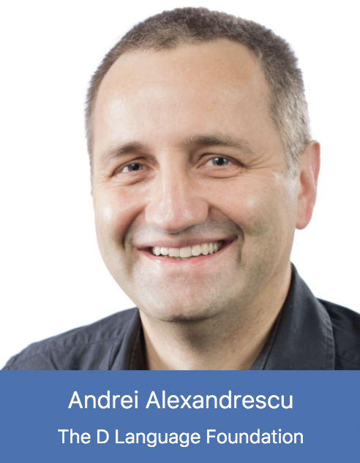
Развернутый ответ ☺
Андрей Александреску «Современное проектирование на С++» глава 6!

Slide 46

7. DP for QA Automation
Опишите основные Design Pattern-ы, специфические для Автоматизации тестирования, и взаимосвязи между ними?

Slide 47
Вариант ответа
YouTube канал сообщества COMAQA
Конференции COMAQA
Тренинги COMAQA, например, 24 июня в Москве:
http://software-testing.ru/edu/3/260-architecture

Slide 48
8. GoF DP’s & QA Automation
Какие классические Design Pattern-ы Вы используете в Автоматизации тестирования и почему?
Какие задачи с помощью DP вы решали?

Slide 49

Вариант ответа
YouTube канал сообщества COMAQA
Конференции COMAQA
Тренинги COMAQA, например, 24 июня в Москве:
http://software-testing.ru/edu/3/260-architecture Книга Gang of Four “Design Patterns”
Подсказка: Изучая любой DP стоит сфокусироваться на вопросе какие ортогональные сущности (1 и более, в сложных случаях доходит до десятка) инкапсулирует тот или иной DP, инкапсулирует потенциальную изменчивость или сложность?

Slide 50

9. Fluent Interface
В каких случаях стоит применять Flow \ Fluent Interface Design Pattern, а в каких нет?
Опишите минусы решения на базе Flow.

Slide 51

Давайте подумаем в 4 руки!
От обратного – какие плюсы и в каких случаях мы можем получить от использования Flow ..?

Slide 52
Flow & co
Ubiquitous language
Domain model
Domain driven design (DDD)
In fact – really-really useful, general purpose practice, part of fully implemented Agile process
Key word driven QA Automation
Behavior Driven Development (BDD) approach – as a special case of DSL based QA Automation solutions
Domain specific language (DSL) based QA Automation
Flow – as a way of implementation DSL\BDD
State-full solution

Slide 53
Flow & co
Flow- fluent interface is an implementation of an object oriented API that aims to provide more readable code.
A fluent interface is normally implemented by using method cascading (concretely method chaining) to relay the instruction context of a subsequent call (but a fluent interface entails more than just method chaining).
Generally, the context is defined through the return value of a called method self-referential, where the new context is “equivalent” to the last context terminated through the return of a void context.

Slide 54
Flow example (good)
LoginPage.Instance().Navigate()
.Login()
.Search("some entity")
.ClickImages()
.SetSize(Sizes.Large) .SetColor(Colors.BlackWhite)
.SetTypes(Types.Clipart)
.SetPeople(People.All)
.SetDate(Dates.PastYear)
.SetLicense(Licenses.All);

Slide 55
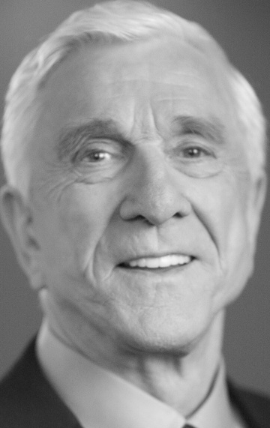
Flow by Martin Fowler
“Building a fluent API like this leads to some unusual API habits.”
“One of the most obvious ones are setters that return a value.”
“The common convention in the curly brace world is that modifier methods are void, which I like because it follows the principle of CommandQuerySeparation. This convention does get in the way of a fluent interface, so I'm inclined to suspend the convention for this case.”

Slide 56
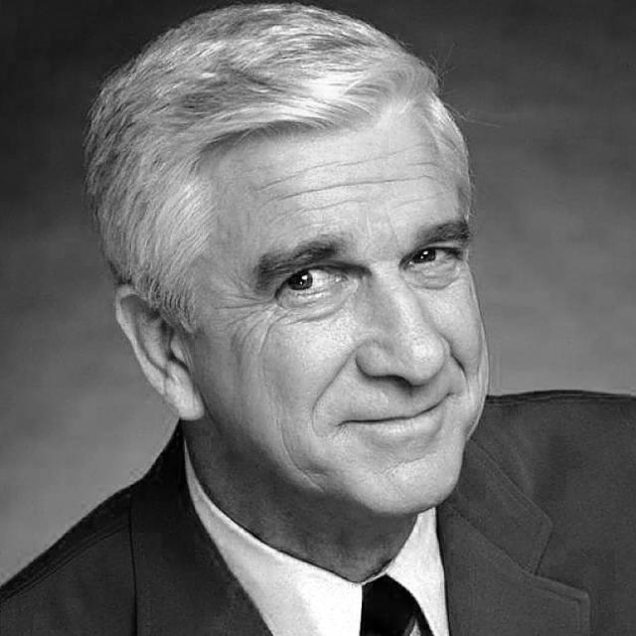
Flow by Martin Fowler
“You should choose your return type based on what you need to continue fluent action.”
“The key test of fluency, for us, is the Domain Specific Language quality. The more the use of the API has that language like flow, the more fluent it is.”

Slide 57

Давайте подумаем в 4 руки!
И сново от обратного – какие плюсы и в каких случаях мы можем получить от использования Flow ..?

Slide 58
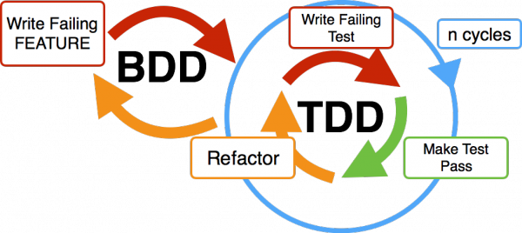
10. Key-word, BDD, DSL
Key-word based решение, BDD, DSL – в чем общность, в чем отличия, границы применимости каждого из подходов.
Как Вы делаете выбор?

Slide 59

BDD – детали
Вы можете найти детальную COMAQA Piter 2017. Роман Иовлев vs Антон Семенченко. BDD vs notBDD battle

Slide 60
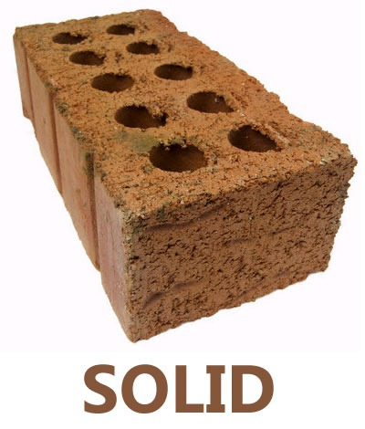
11. SOLID, DRY, KISS, YAGNI
SOLID, DRY, KISS, YAGNI – и другие загадочные слова на уровне определений.

Slide 61

ДЗ ☺
Почитать википедию, изучить вопрос хотя бы на уровне определений.
Книга «Программист-прагматик. Путь от подмастерья к мастеру», Эндрю Хант, Дэвид Томас

Slide 62
12. Схема Автоматизации
Реализуйте простой Авто-тест, например, тестирование входа в систему, а так же минимум базовых классов, архитектуры и инфраструктуры.
Опишите полученное решение «UML» диаграммой.
Проговорите плюсы и минусы «схемы», аргументируйте почему вы выбрали такие решения, возможно, надо сузить и четко обозначить контекст проекта, для доп аргументации.

Slide 63
ДЗ ☺
Подумать над вариантами ответа на вопрос 12
Реализовать несколько вариантов тест + минимум архитектуры \ инфраструктуры на доске или бумаге, для доп выхода из зоны комфорта
Нарисовать UML диаграммы в «вольном стиле»
Обсудить варианты в группе
Подсказка: вся необходимая для ответа информация есть в презентации

Slide 64
13. Источники информации
Как вы изучаете новую проф область?
Какие источники информации предпочитаете?
Что вы можете посоветовать молодым специалистам?

Slide 65

«Правильный» ответ ☺
Проф сообщества – real-life и online общение с профессионалами
Конференции, meet-up-ы, тренинги, онлайн трансляции
Книги – как минимум те, что мы обсудили сегодня. И список классических книг, а не так, как это часто бывает, «букварь, вторая и синяя» ☺

Slide 66

«Правильный» ответ ☺
Важно!
Особенности функционирования в экосистеме Enterprise языков
Использовать специализированную литературу и форумы с фокусом в Автоматизации тестирования, а не классической разработки.
Задуматься о переходе на легковесные языки, скажем Kotlin

Slide 67
14. Что делать, если?
Что делать, если инструмент, который вы выбрали для Автоматизации больше не поддерживается?
Какие заблаговременные Архитектурные шаги можно предпринять, что бы минимизировать сложности перехода к новой версии или другому инструменту.

Slide 68
ДЗ ☺
Использовать варианты ответа на вопрос 12 «схемы Автоматизации», как отправную точку
Подумать над вариантами ответа на вопрос 14
Обсудить варианты в группе
Подсказка: вся необходимая для ответа информация есть в презентации

Slide 69
Выводы
Можно быть замечательным специалистом и, тем не менее, не уметь себя «продавать», регулярно не проходить интервью на новый интересный проект в рамках своей компании или вообще «пролетать» мимо работы своей мечты. Обидно, досадно ... неладно! В рамках доклада мы проговорили ответы на типовые вопросы по Архитектуре Автоматизации Тестирования, презентация станет одновременно и памяткой для подготовки к интервью и серией рекомендаций – планом профессионального развития «что прочитать, посмотреть и сделать», что бы закрыть свои возможные gap-ы. Дело за малым – реализовать предложенный план ☺

Slide 70
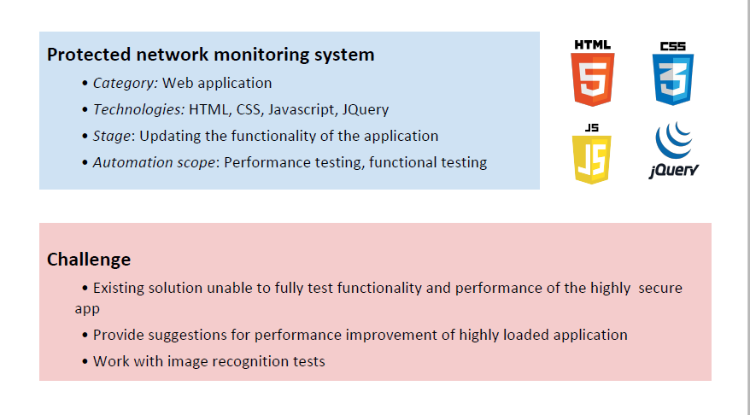
Project A

Slide 71
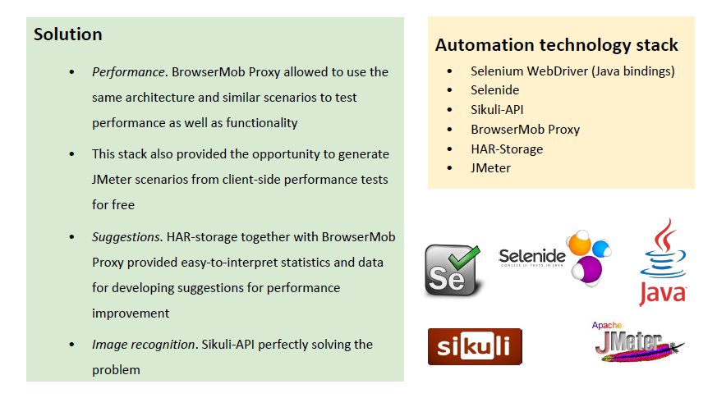
Project A

Slide 72
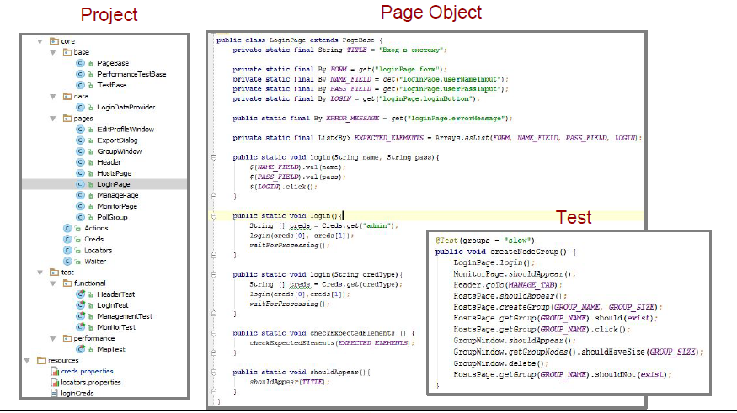
Project A

Slide 73
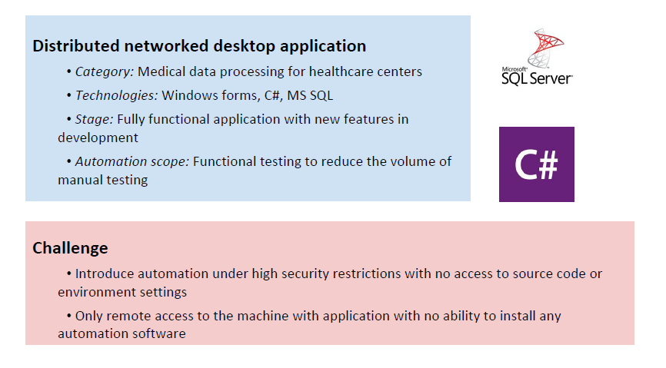
Project B

Slide 74
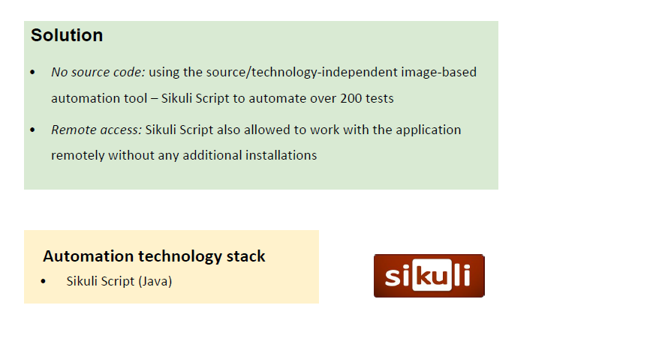
Project B

Slide 75
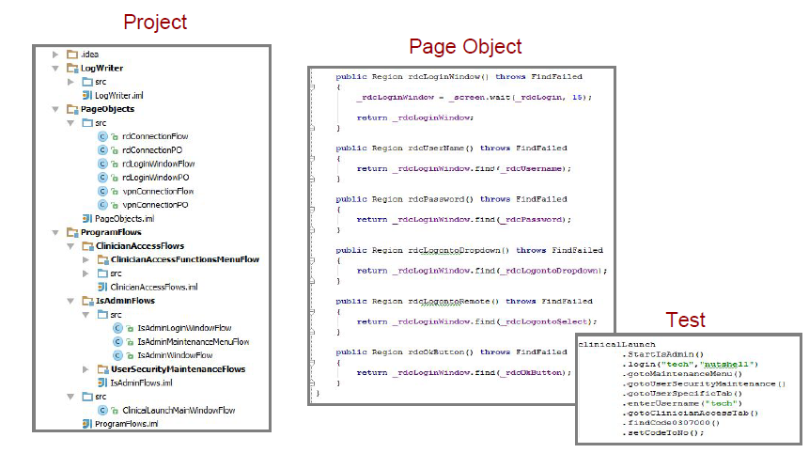
Project B

Slide 76
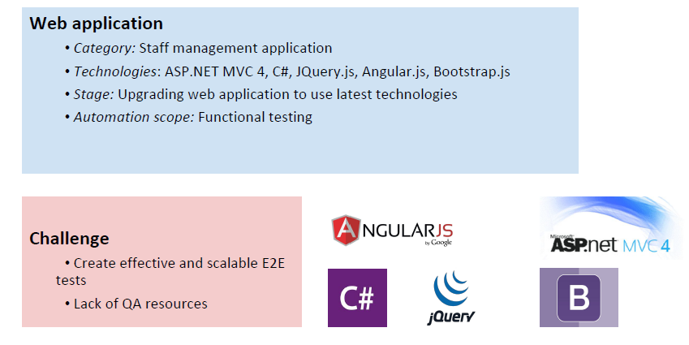
Project C

Slide 77
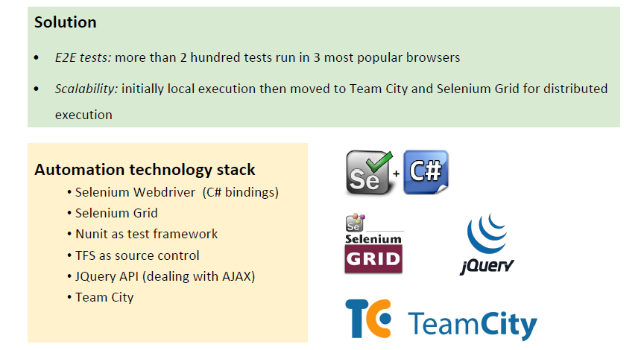
Project C

Slide 78
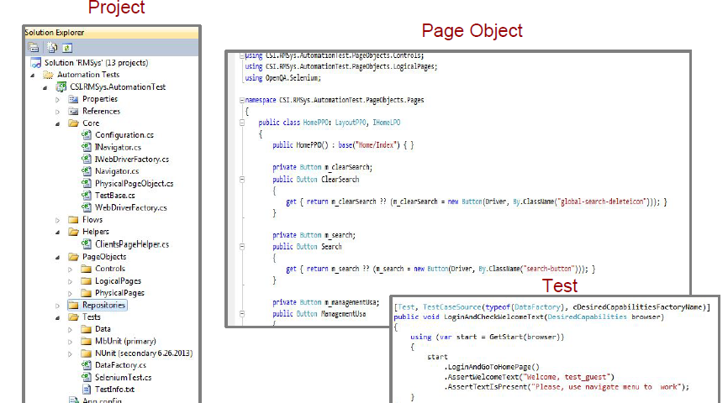
Project C

Slide 79
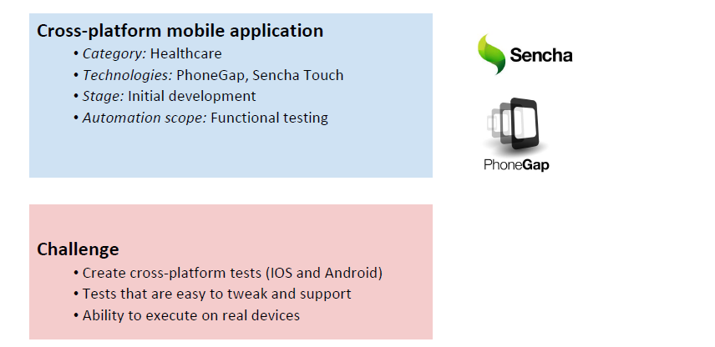
Project D

Slide 80
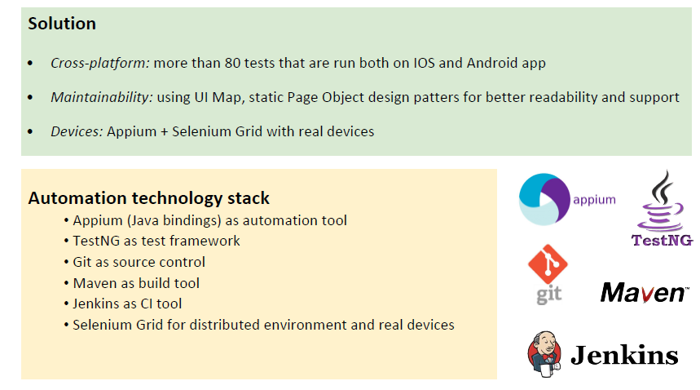
Project D

Slide 81
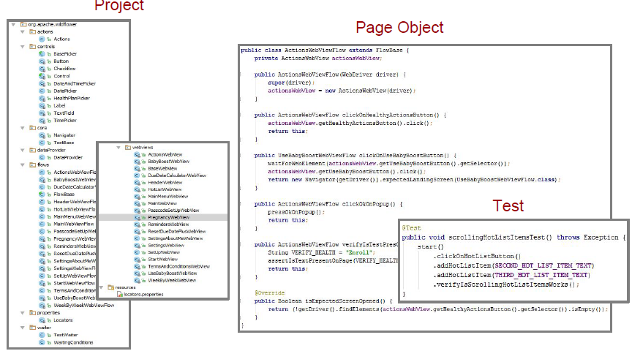
Project D

Slide 82
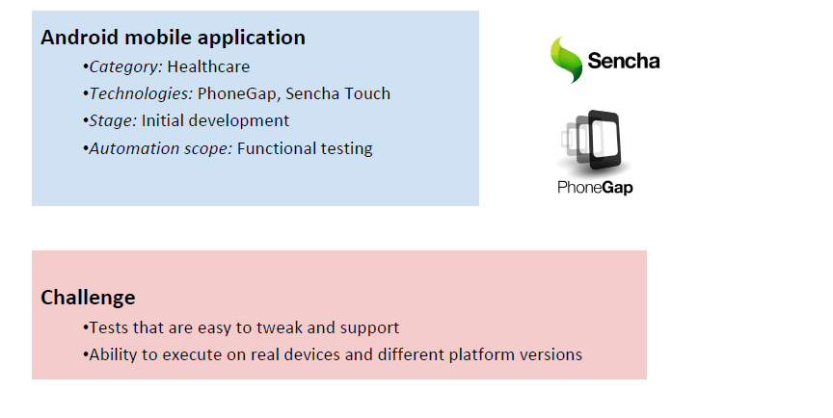
Project E

Slide 83
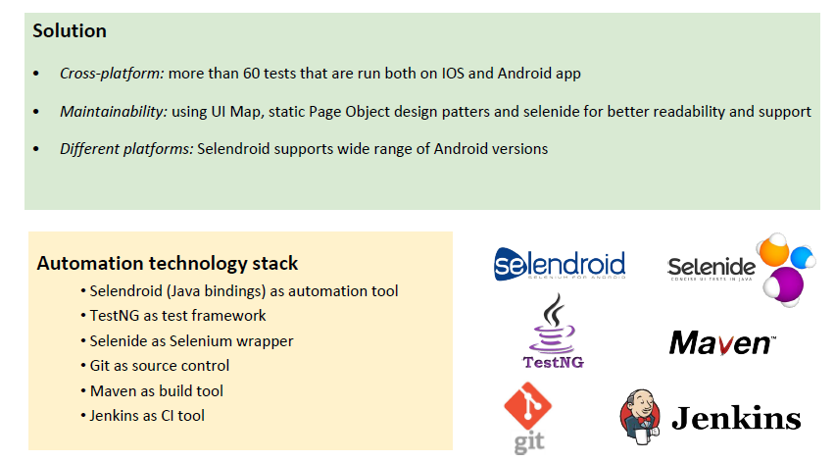
Project E

Slide 84
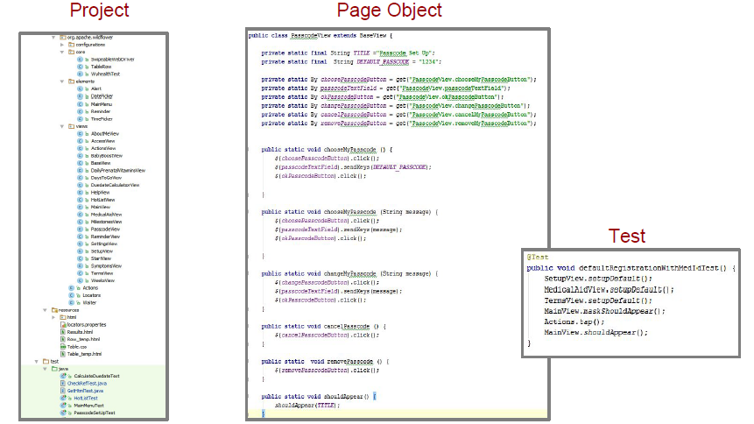
Project E

Slide 85
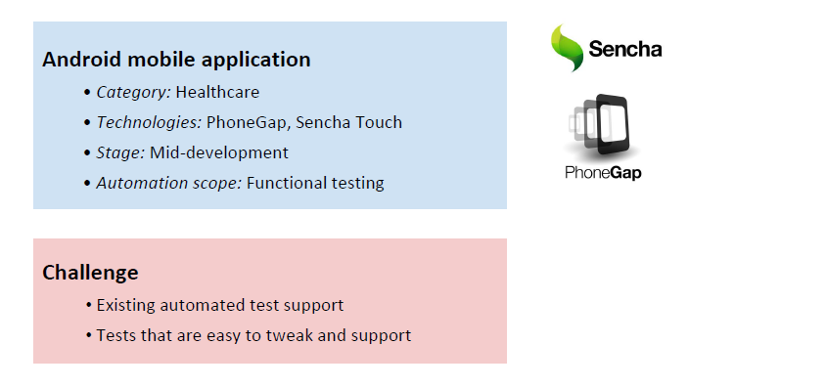
Project F

Slide 86
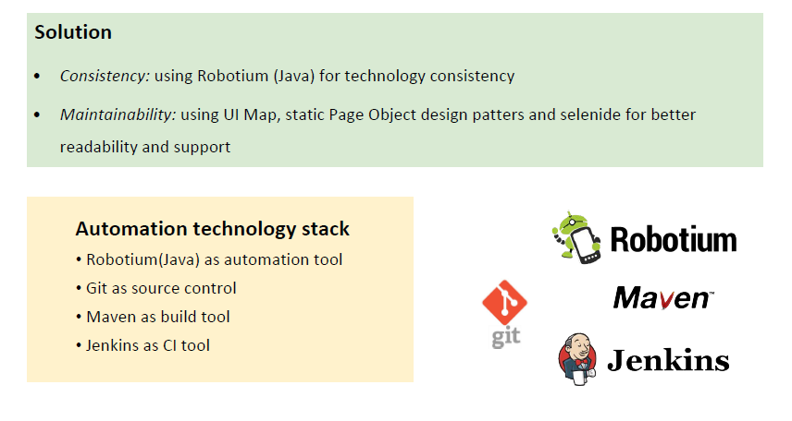
Project F

Slide 87
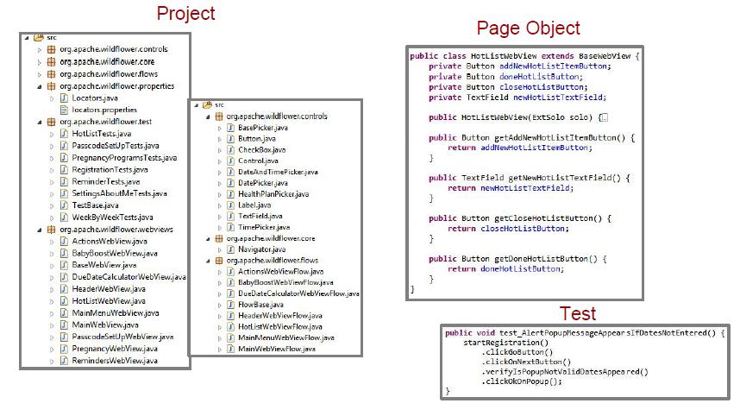
Project F

Slide 88
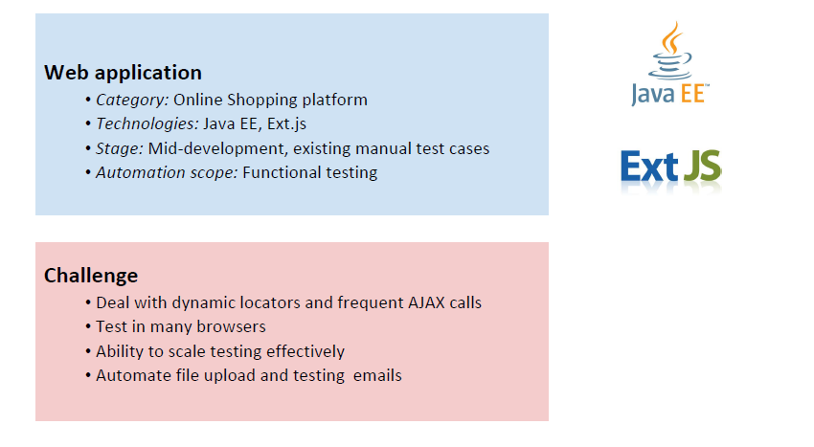
Project J

Slide 89
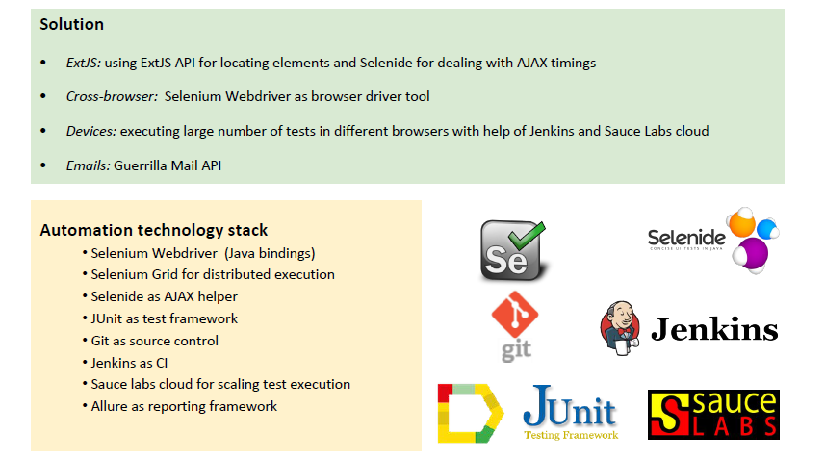
Project J

Slide 90
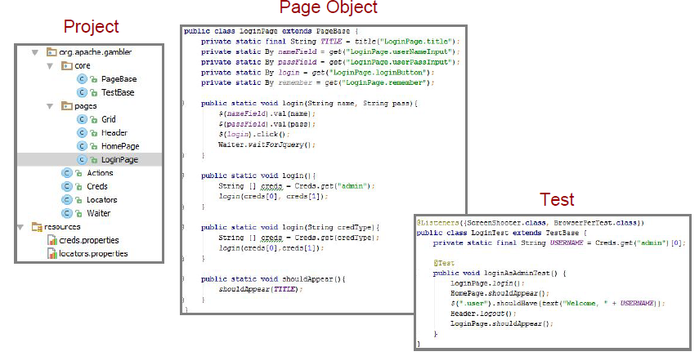
Project J

Slide 91
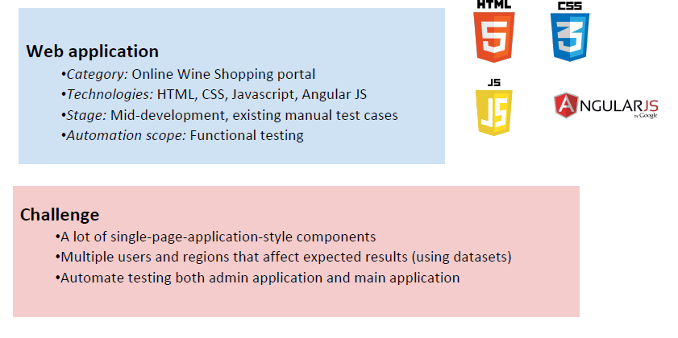
Project H

Slide 92
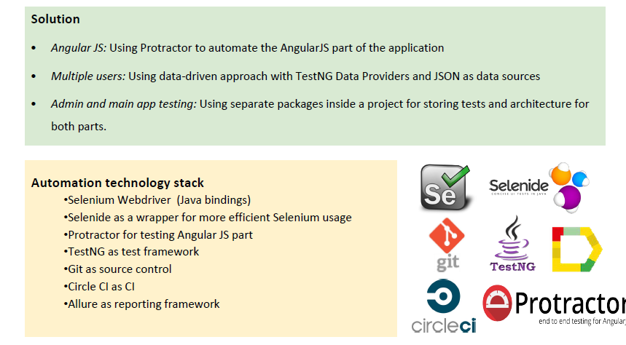
Project H

Slide 93
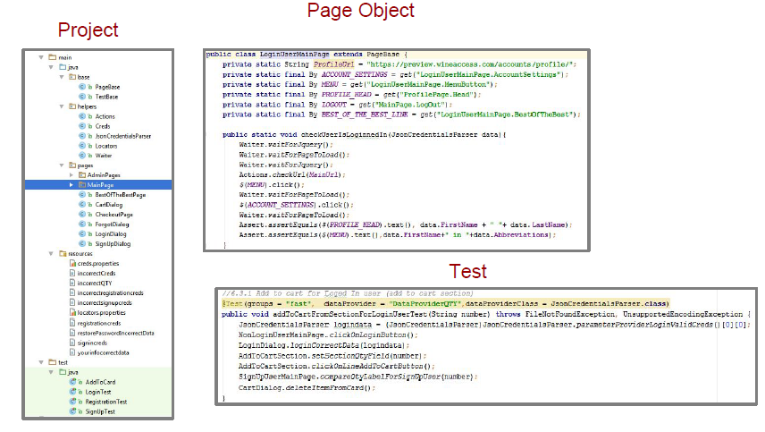
Project H

Slide 94
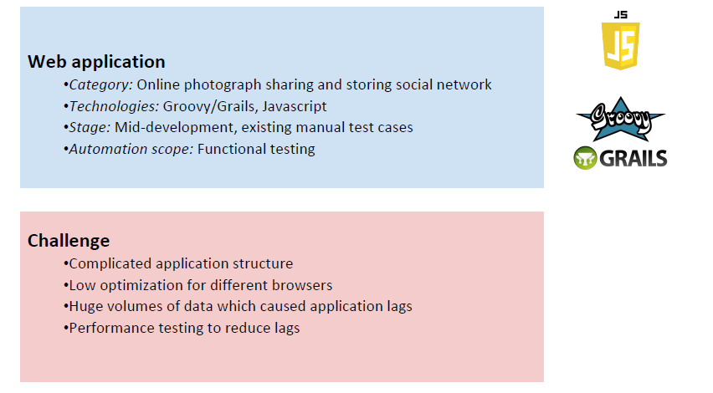
Project I

Slide 95
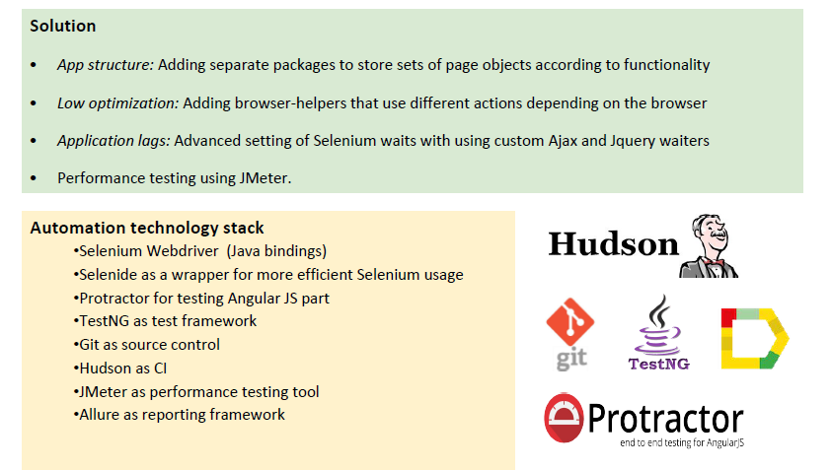
Project I

Slide 96
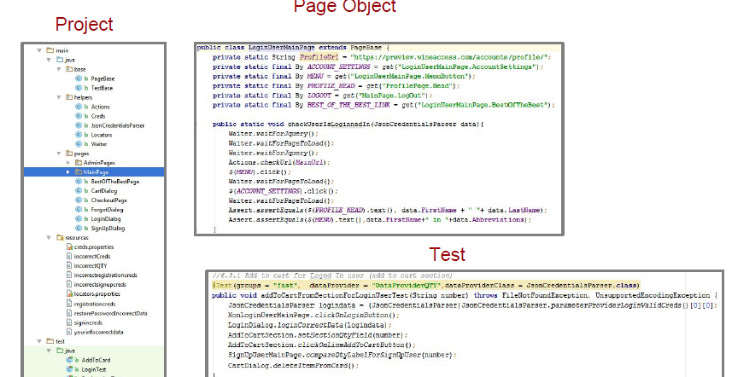
Project I

Slide 97
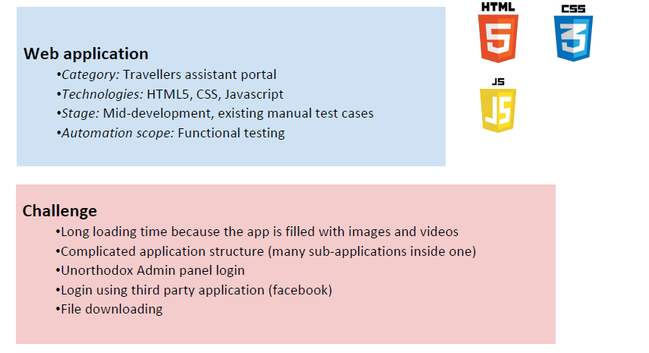
Project J

Slide 98
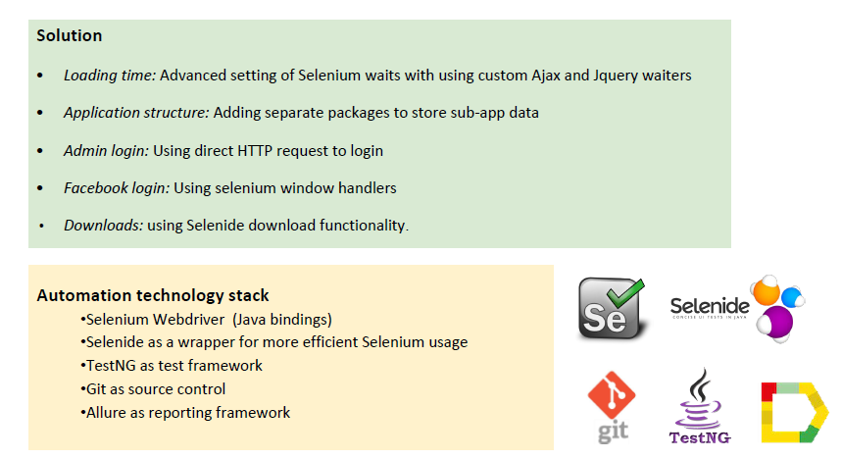
Project J

Slide 99
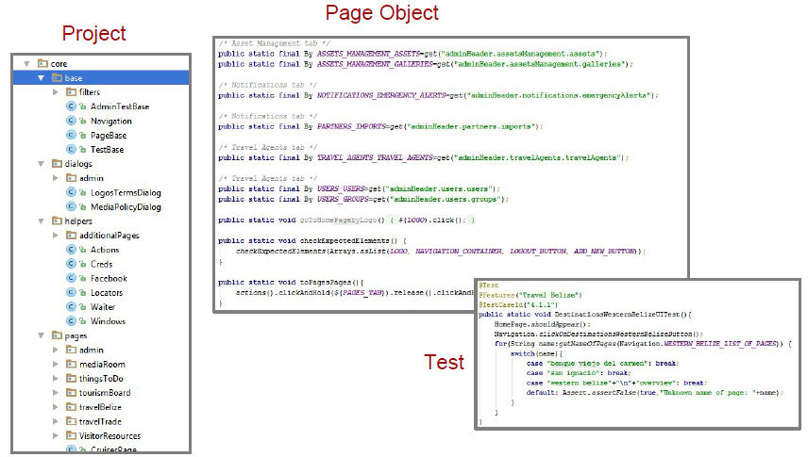
Project J

Slide 100
COMAQA.BY
Аудитория сообщества Специалисты по тестированию (как ручному, так и автоматизированному) Разработчики средств автоматизации Менеджеры и специалисты по продажам в IT IT-специалисты, думающие о переходе в автоматизацию Студенты в поиске перспективной профессии
Цель сообщества Создать единую площадку для эффективного общения всех IT-специалистов в контексте автоматизированного тестирования
Ваша выгода Возможность услышать доклады ведущих IT-профессионалов и поделиться своим опытом Бесплатно участвовать в “промо” - версиях топовых IT-конференций стран СНГ Регулярно встречаться лично, на тематическом форуме, в “филиалах” сообщества в социальных сетях и мессенджерах

Slide 101
COMAQA.BY
info@comaqa.by
https://www.facebook.com/comaqa.by/
http://vk.com/comaqaby
+375 33 33 46 120
+375 44 74 00 385

Slide 102
CoreHard.by
Аудитория сообщества «Суровые» разработчики на С++ & co, IoT, BigData, High Load, Parallel Computing
Разработчики средств автоматизации Менеджеры и специалисты по продажам в IT Студенты в поиске перспективной профессии
Цель сообщества Создать единую площадку для эффективного общения всех IT-специалистов в контексте “суровой” разработки
Ваша выгода Возможность услышать доклады ведущих IT-профессионалов и поделиться своим опытом Бесплатно участвовать в “промо” - версиях топовых IT-конференций стран СНГ Регулярно встречаться лично, на тематическом форуме, в “филиалах” сообщества в социальных сетях и мессенджерах

Slide 103
CoreHard.by
info@corehard.by
https://www.facebook.com/corehard.by/
+375 33 33 46 120
+375 44 74 00 385

Slide 104
Спасибо! Вопросы?
Антон Семенченко
skype: dpi.semenchenko semenchenko@dpi.solutions +375 33 33 46 120
+375 44 74 00 385

